Slide 2

Цикли Масиви Кортежи
Sofia, 2022

Slide 3
Повтаряне на фрагменти от код
Цикълът дава възможности за многократно изпълнение на групи оператори. Тази техника е много полезна, защото позволява да повтаряме операциите толкова пъти, колкото е необходимо(хиляди, дори милиони пъти), без да се налага да пишем един и същ код всеки път.
Пример: Изчисляване на парична сума на банков влог, като приемаме, че лихвата се изплаща всяка година и няма операции теглене или внасяне на пари в сметката:
double balance = 1000; //Начална сума
double interestRate = 1.05; //5% лихва
balance *= interestRate; //след 1 година
balance *= interestRate; //след 2 години
balance *= interestRate; //след 3 години
balance *= interestRate; //след 4 години
balance *= interestRate; //след 5 години
double balance = 1000; //Начална сума
double interestRate = 1.05; //5% лихва
balance *= interestRate;//след 1година
balance *= interestRate;//след 2 години
balance *= interestRate;//след 3 години

Slide 4
Повтаряемост с оператори if и goto
int n=0; // За колко години напред ще пресмятаме сумата
int i; // Брояч на повторенията
double balance = 1000; // Начална сума
double interestRate = 1.05; // 5% лихва
Console.WriteLine(“Въведете брой години:”);
n = Convert.ToInt32(Console.ReadLine());
Again: balance *= interestRate; // за следваща 1 година
if(i++ < n) goto Again;
Console.WriteLine(“След ”+n+” години сумата е:“+balance);
Променливата i се нарича индекс на цикъла с фиксиран брой изпълнения.
Променливата n е лимита за броя на повторенията.

Slide 5
Повтаряемост с оператори if и break
int n=0; // За колко години напред ще пресмятаме сумата
int i; // Брояч на повторенията
double balance = 1000; // Начална сума
double interestRate = 1.05; // 5% лихва
Console.WriteLine(“Въведете брой години:”);
n = Convert.ToInt32(Console.ReadLine());
Again: balance *= interestRate; // за следваща 1 година
if(i++ >= n) break;
goto Again;
Console.WriteLine(“След ”+n+” години сумата е:“+balance);
Променливата i се нарича индекс на цикъла с фиксиран брой изпълнения.
Променливата n е лимита за броя на повторенията.

Slide 6
Оператор за цикъл while { … };
int n=0;
int i;
double balance = 1000;
double interestRate = 1.05;
Console.WriteLine(“Въведете брой години:”);
n = Convert.ToInt32(Console.ReadLine());
While(i++ < n)
{
balance *= interestRate;
}
Console.WriteLine(“След ”+n+” години сумата е:“+balance);
false
Условие
trueа
Тяло на цикъла

Slide 7
Оператор while – основни свойства
Изпълнява се докато стойността на израза <условие> е true.
Тялото на цикъла се изпълнява различен брой в зависимост от <условието>.
Условието на цикъла while е цикъл с предусловие (pre-test loop).
Тялото на while цикъл може и да не се изпълни нито веднъж, ако в самото начало <условието> получи стойност false.
Ако условието на цикъла всеки път получава стойност false, той ще се изпълнява безкрайно.
Пример: Разполагаме със сумата initialAmount. Колко години трябва да ги държим на влог, за да нарастне сумата до стойност desiredAmount при лихва interest %?
int n=0; double initialAmount, desiredAmount, interest;
Console.WriteLine("Въведете начална сума:");
initialAmount = double.Parse(Console.ReadLine());
Console.WriteLine("Въведете желана сума:");
desiredAmount = double.Parse(Console.ReadLine());
Console.WriteLine("Въведете лихвен процент:");
interest = double.Parse(Console.ReadLine());
interest = interest/100.0 + 1;
while(initialAmount < desiredAmount){
initialAmount *= interest;
n++;
}
Console.WriteLine("След "+n+" години сумата ще е:"+ initialAmount);

Slide 8
Пример за използване на цикъл while
Програма, която въвежда броя на числата и самите числа в една редица и пресмята сумата им и средната стойност, намира най-малкото и най-голямото число в редицата.
Console.Write("Въведете брой елементи на редицата n:");
int n = int.Parse(Console.ReadLine()); // Дължина на редицата
int num=1, sum=0, nmax=int.MinValue, nmin=int.MaxValue;
while(num <= n)
{
int next = int.Parse(Console.ReadLine());
sum += next;
if(next>nmax) nmax = next;
if(next<nmin) nmin = next;
num++;
}
Console.WriteLine("Sum = " + sum);
Console.WriteLine("Min = " + nmin);
Console.WriteLine("Max = " + nmax);
Console.WriteLine("Average = " + (double )sum/(double )n);

Slide 9
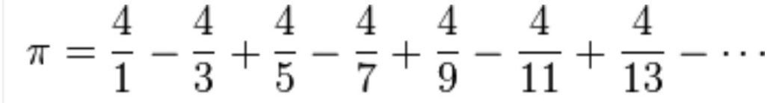
Пресмятане на числото PI по метода на Лайбниц 1674 год.
double i=1.0, s = 1.0, Pi=0, PiOld=double.MaxValue;
Console.WriteLine(„Пресмятане на PI по метода на Leibniz:");
Console.WriteLine(„Въведете точност:");
double EPS = double.Parse(Console.ReadLine());
double div=1; // За да бъде условието true
while(div>EPS){
PiOld = Pi;
Pi = Pi + s * (4.0 / i);
s = -s;
i += 2.0;
div=Math.Abs(PiOld-Pi);
// Console.WriteLine("EPS Calculated="+div+" PI ="+ Pi);
}
Console.WriteLine("Aproximated value of PI ="+ Pi);

Slide 10
Оператор за цикъл do-while
Do-while е същият като while, единствено проверката на булевото условие се извършва след изпълнението на кода в тялото на цикъла. Този тип цикли се наричат цикли с условие в края (post-test loop). Един do-while цикъл изглежда по следния начин:
do {
код за изпълнение;
}
while (<условие>);
код за изпълнение
true
условие
false
Кодът в тялото на цикъла се изпълнява поне веднъж
Ако условието на цикъла постоянно е истина, цикълът никога няма да завърши.
Do-while цикълът се използва, когато искаме да си гарантираме, че поредицата от операции в него ще бъде изпълнена многократно и задължително поне веднъж в началото на цикъла.

Slide 11
Пример за вложени do …while оператори
int i=0;
do
{
Console.WriteLine(i+") from outer do-while loop");
int j=0;
do
{
Console.WriteLine(" "+j+") from inner do-while loop");
}
while (j++ < 5);
}
while (i++ < 3);

Slide 12
Анализ на резултата от изпълнението
0) from outer do-while loop
0) from inner do-while loop
1) from inner do-while loop
2) from inner do-while loop
3) from inner do-while loop
1) from outer do-while loop
0) from inner do-while loop
1) from inner do-while loop
2) from inner do-while loop
3) from inner do-while loop
2) from outer do-while loop
0) from inner do-while loop
1) from inner do-while loop
2) from inner do-while loop
3) from inner do-while loop
Този резултат е изненадващ.
И външният и вътрешният цикъл се изпълняват с един път повече.
Условието на външния цикъл е: i++ < 3 при нулева начална стойност на променливата i.
Условието на вътрешния цикъл е: j++ < 2 при нулева начална стойност на променливата j.
Очакваме външния цикъл да се изпълни 3 пъти, а вътрешния 3 пъти по 2 изпълнения.
Това се дължи на факта, че проверката на условието е в края на блока и след инкрементирането на индекса тялото на цикъла се изпълнява още веднъж.

Slide 13
Оператор за цикъл for
Операторът за цикъл for изпълнява блока оператори, предварително зададен брой пъти, като поддържа собствен брояч. За да дефинираме for цикъл, имаме нужда от следната информация:
➤ Начална стойност за инициализиране на променливата на брояча;
➤ Условие за продължаване на цикъла, включващо променливата брояч;
➤ Операция, която да се извърши върху променливата на брояча в края на всеки цикъл.
Например, ако искаме цикъл с брояч, който се увеличава от 1 до 10 със стъпка едно, тогава началната стойност е 1; условието е броячада е по-малък или равен на 10; и операцията, която се извършва в края на всяка итерация, да добави 1 към брояча.Тази информация трябва да бъде поставена в структурата на for цикъл, както следва:
for (<инициализация>; <условие>; <операция>)
{
Блок изпълними оператори
};

Slide 14
Операторът for работи точно като следния оператор while:
<инициализация>
while (<условие>)
{
<блок код, който се изпълнява>
<операции, върху променливи, които влияят на условието>
}
Пример: Извеждане на числата от 1 до 10.
for (int i = 1; i <= 10; ++i)
{
WriteLine($"{i}");
}
Тъй като никой от изброените елементи на for-циклите не е задължителен, можем да ги пропуснем всичките и да получим безкраен цикъл:
for(;;){……}

Slide 15
For-цикъл – пример 1
Ето един цялостен пример за for-цикъл:
for (int i = 0; i <= 10; i++) {
Console.Write(i + " "); }
Резултат:
0 1 2 3 4 5 6 7 8 9 10
For-цикъл – пример 2
for (int i = 1, sum = 1; i <= 128; i = i * 2, sum += i) {
Console.WriteLine("i={0}, sum={1}", i, sum); }
Резултат:
i=1, sum=1
i=2, sum=3
i=4, sum=7
i=8, sum=15
i=16, sum=31
i=32, sum=63
i=64, sum=127
i=128, sum=255

Slide 16
for цикъл с няколко променливи
Можем да конструираме for-цикъл, в който да ползваме едновременно няколко индексни променливи.
Следва пример, в който имаме два брояча. Единият брояч се движи от 1 нагоре, а другият се движи от 10 надолу:
for (int small=1, large=10; small<large; small++, large--)
{
Console.WriteLine(small + " " + large);
}
Условието за прекратяване на цикъла е застъпване на броячите.
Резултат:
1 10
2 9
3 8
4 7
5 6

Slide 17
Оператор за цикъл foreach
Ето как изглежда един foreach цикъл:
int[] numbers = { 2, 3, 5, 7, 11, 13, 17, 19 };
foreach (int i in numbers) {
Console.WriteLine(i+" ");
}
Използва се когато трябва да се обходят всички елементи на дадена колекция.
В случая колекцията е едномерен целочислен масив.
Пример:
String[] towns = { "Sofia", "Plovdiv", "Varna", "Bourgas" };
foreach (String town in towns) {
Console.Write(" " + town); }
Резултат:
Sofia Plovdiv Varna Bourgas

Slide 18
Задачи за самостоятелна работа
Задача 1. Дадени са две целочислени променливи var1 и var2. Съставете логически израз, който получава стойност true, ако една от двете променлива (но не и двете) има стойност по-голяма от 10?
Задача 2. Напишете приложение, което въвежда от конзолата стойности за var1 и var2 в цикъл. Ако въведените стойности удовлетворяват логическото условие от задача 1 , ги отпечатваме и напускате цикъла. Ако логическия израз от 1. е false, въвеждате две нови стойности.
Задача 3, Намерете и отпечатайте всички четирицифрени числа от вида ABCD, за които: A+B = C+D (наричаме ги щастливи числа).
Задача 4. Къде е грешката?
int i;
for (i = 1; i <= 10; i++)
{
if ((i % 2) = 0)
continue;
WriteLine(i);
}

Slide 19
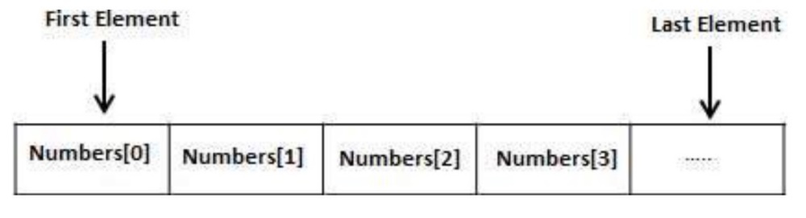
Масиви
Масивът съхранява последователна колекция от елементи от един и същ тип с фиксиран размер. Масивът се използва за съхраняване на множество от данни, но често е по-полезно да се мисли за масив като колекция от променливи от един и същи тип, съхранявани в съседни последователни адреси на паметта.
Вместо да декларирате отделни променливи, като number0, number1, ... и number99, вие декларирате една променлива numbers, която е име на масив и използвате numbers[0], numbers[1] и ..., numbers[99] за представяне на индивидуалните променливи, които формират масива. Конкретен елемент в масива е достъпен чрез индекс. Всички елементи на масива се съхраняват на последователни адреси в паметта. Най-ниският адрес съответства на първия елемент, а най-високият адрес на последния елемент.
Представяне на едномерен масив в паметта

Slide 20
Деклариране на масиви:
За да декларираме масив в C#, можем да използваме следния синтаксис:
datatype[] = arrayName;
Където:
datatype се използва за указване на типа на елементите в масива.
[ ] указва ранга на масива. Рангът определя размера на масива.
arrayName указва името на масива.
Например: double[ ] balance;
Инициализиране на масив:
Декларирането на масив не инициализира масива в паметта. Не се заделя необходимата памет за всички елементи на масива. Когато променливата на масива е инициализирана, можем да присвояваме стойности на елементите на масива. Масивът е референтен тип, така че трябва да използваме ключовата дума new, за да създадем екземпляр на масива със съответен брой елементи. Числото 10 в [ ] определя броя на елементите на масива.
Например: double[ ] balance = new double[10];
Създали сме масив с идентификатор balance, който се състои от 10 елемента от тип dooble, разположени на последователни адреси в паметта.
Елементите на масивите са винаги от един и същ тип и са инициализирани по съответния за типа на масива начин.

Slide 21
Присвояване на стойности на масив
Можем:
да присвоим стойности на отделни елементи на масива, като използваме индекса на масива, който е пореден номер на съответния елемент, считано от 0. Първият елемент на нашия масив balance е с индекс 0, а последният с индекс 9.
double [] balance = new double [10];
balance[0] = 4500.0;
да присвоим стойности на масива по време на декларацията, както е показано:
double [] balance = { 2340.0, 4523.69, 3421.0};
да създадем и инициализираме масив, както е показано:
int [] marks = new int[5] { 99, 98, 92, 97, 95};
да пропуснем размера на масива, както е показано:
int [] marks = new int[] { 99, 98, 92, 97, 95};
да копираме променлива на масив в друга променлива на масив от същия тип. В такъв случай и двата идентификатора ще сочат към едно и също място в паметта:
int [] marks = new int[] { 99, 98, 92, 97, 95};
int[] score = marks;

Slide 22
Достъп до елементи на масив
Достъпът до елемент на масив се осъществява чрез индексиране на името (идентификатора) на масива. Това става чрез поставяне на индекса на елемента в квадратни скоби след името на масива.
Например: double salary = balance[9];
Пример за декларация, присвояване и достъп до масиви:
int [] n = new int[10]; /* n е масив от 10 цели (int) */
int i,j;
/* инициализиране на масива n */
for ( i = 0; i < 10; i++ )
{
n[ i ] = i + 100;
}
/* Печат на стойностите на последователноста от елементи на масива n */
for (j = 0; j < 10; j++ )
{
Console.WriteLine("Element[{0}] = {1}", j, n[j]);
}

Slide 23
Резултат от изпълнението на примера
Element[0] = 100
Element[1] = 101
Element[2] = 102
Element[3] = 103
Element[4] = 104
Element[5] = 105
Element[6] = 106
Element[7] = 107
Element[8] = 108
Element[9] = 109

Slide 24
Използване на цикъл foreach
static void Main(string[] args) {
int [ ] n = new int[10]; /* n е масив от 10 integers */
/* инициализиране на елементите на масива n */
for ( int i = 0; i < 10; i++ )
{
n[i] = i + 100;
}
/* печат на стойностите на масива n с използване на foreach*/
foreach (int j in n )
{
int i = j-100;
Console.WriteLine("Element[{0}] = {1}", i, j);
}
}

Slide 25
Няколко важни концепции, свързани с работата с масиви:
1. Многомерни масиви
C# поддържа многомерни масиви. Най-простата форма на многомерния масив е двумерния масив.
2. Назъбени масиви
C# поддържа многомерни масиви, които са масиви от масиви.
3. Предаване на масиви към функции.
Можем да предадем на функцията указател към масив, като посочим името на масива без индекс.
4. Масив от параметри
Това се използва за предаване на неизвестен брой параметри към функция.
5. Класът масив (The Array Class)
Дефиниран в System namespace, той е основният клас за всички масиви и предоставя различни свойства и методи за работа с масиви.

Slide 26
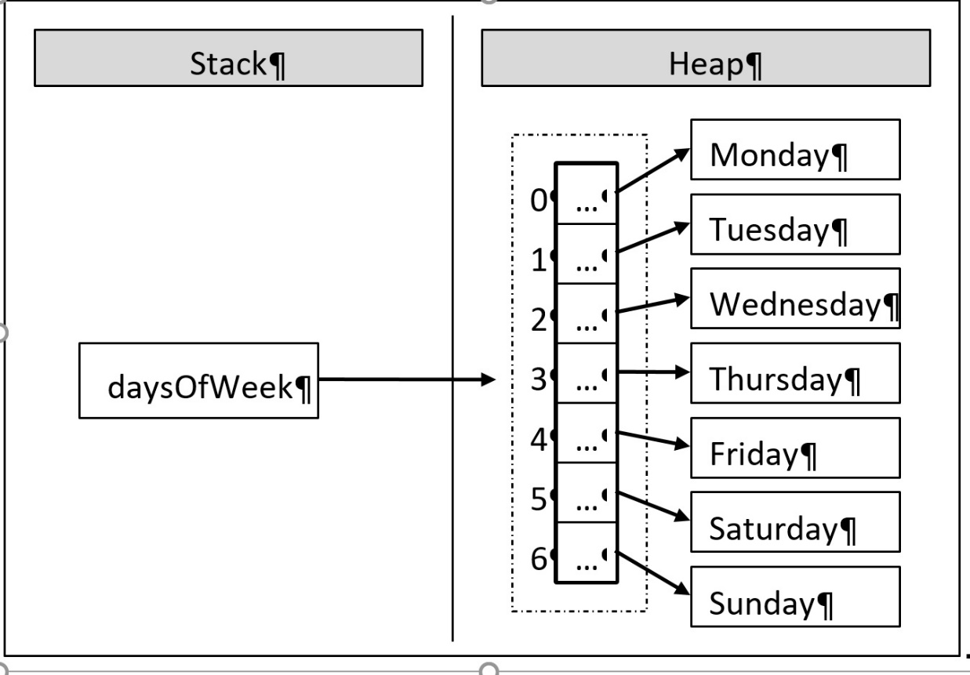
Пример: Масив от символни низове, инициализиран с дните от седмицата:
string[] daysOfWeek={ "Monday", "Tuesday", "Wednesday","Thursday", "Friday","Saturday","Sunday" };
В случая за масива се заделя памет за 7 елемента от тип string. Типът string е референтен тип (обект) и неговите стойности се пазят в динамичната памет. В стека се заделя променливата daysOfWeek, която сочи към участък в динамичната памет, който съдържа елементите на масива. Всеки от тези 7 елемента е обект от тип символен низ (string), който сам по себе си сочи към друга област от динамичната памет, в която се пази стойността му.

Slide 27
Обхождане на елементите на масив с цикъл
Масивите могат да се обхождат с помощта на някоя от конструкциите за цикъл, като най-често използван е класическият for цикъл:
int[] arr = new int[5];
for (int i = 0; i < arr.Length; i++) {
arr[i] = i; }
Излизане от границите на масив
При всеки достъп до елемент на масив .NET Framework прави автоматична проверка дали индексът е валиден или е извън границите на масива. При опит за достъп до невалиден елемент се хвърля изключение от тип System.IndexOutOfRangeException. Автоматичната проверка за излизане от границите на масива е изключително полезна за разработчиците и води до ранно откриване на грешки при работа с масиви. Естествено, тези проверки си имат и своята цена и тя е леко намаляване на производителността, която е нищожна в сравнение с избягването на грешки от тип "излизане от масив", "достъп до незаделена памет" и други.

Slide 28
Обръщане на масив в обратен ред
int[] array = { 1, 2, 3, 4, 5 };
// Вземане броя на елементите ма масива
int length = array.Length;
// Деклариране и създаване на масива за инверсията
int[] reversed = new int[length];
// Зареждане на инвертираните елементи в новия масив
for (int index = 0; index < length; index++)
{
reversed[length - index - 1] = array[index];
}
// Печат на инвертирания масив
for (int index = 0; index < length; index++)
{
Console.Write(reversed[index] + " ");
}
Опитайте без използването на помощен масив!

Slide 29
Четене на масив от конзолата
Първо, прочитаме един ред от конзолата с помощта на Console.ReadLine(), преобразуваме прочетения ред към цяло число с помощта на int.Parse() и го присвояваме на n - размер на масива.
int n = int.Parse(Console.ReadLine());
int[ ] array = new int[n];
Използваме цикъл, за да обходим масива. На всяка итерация присвояваме на текущия елемент прочетеното от конзолата число. Цикълът ще се завърти n пъти т.е. ще обходи целия масив и така ще прочетем стойност за всеки един елемент от масива:
for (int i = 0; i < n; i++)
{
array[i] = int.Parse(Console.ReadLine());
}

Slide 30
Печат на масив на конзолата
string[] array = { "one", "two", "three", "four" };
for (int index = 0; index < array.Length; index++)
{
// Печат на всеки елемент на отделен ред
Console.WriteLine("Element[{0}] = {1}", index, array[index]);
}
Често срещана грешка е опит да се изведе на конзолата масив директно, по следния начин:
string[] array = { "one", "two", "three", "four" };
Console.WriteLine(array);
Този код за съжаление не отпечатва съдържанието на масива, а неговия тип. Ето как изглежда резултатът от изпълнението на горния пример:
System.String

Slide 31
Двумерни масиви
Шахматната дъска, Координатното пространство в равнината.
Едномерен масив от цели числа декларираме с int[ ], а двумерен масив - с int[ , ]. Например: int[ , ] twoDimentionalArray;
Такива масиви ще наричаме двумерни, защото имат две измерения или още матрици (терминът идва от математиката). Редове и колони.
Деклариране и заделяне на памет за двумерен масив:
int[ , ] intMatrix; float[ ,] floatMatrix; string[ , ] strTab;
int[ , ] intMatrix = new int[3, 4];
float[ , ] floatMatrix = new float[8, 2];
string[ , ] stringTab = new string[5, 5];
Инициализация на двумерен масив
int[ , ] matrix = {
{1, 2, 3, 4}, // row 0 values
{5, 6, 7, 8}, // row 1 values
};
// The matrix size is 2 x 4 (2 rows, 4 cols)

Slide 32
Достъп до елементите на двумерен масив
int[ , ] matrix = {
{1, 2, 3, 4},
{5, 6, 7, 8}
};
Масивът matrix има 8 елемента, разположени в 2 реда и 4 колони. Всеки елемент може да се достъпи по следния начин:
matrix[0, 0] matrix[0, 1] matrix[0, 2] matrix[0, 3]
matrix[1, 0] matrix[1, 1] matrix[1, 2] matrix[1, 3]
matrix[row, column]
Брой редовеи брой колони на двумерен масив
Всяка размерност на многомерен масив има собствена дължина, която е достъпна по време на изпълнение на програмата. Нека разгледаме следния пример за двумерен масив:
int[,] matrix = {
{1, 2, 3, 4},
{5, 6, 7, 8}};
Можем да извлечем броя на редовете на този двумерен масив чрез matrix.GetLength(0), а дължината на всеки от редовете (т.е. броя колони) с matrix.GetLength(1).

Slide 33
Отпечатване на матрица – пример
// Декларираме и инициализираме матрица с размер 2 x 4
int[ , ] matrix = {
{1, 2, 3, 4}, // row 0
{5, 6, 7, 8} // row 1
};
for (int row = 0; row < matrix.GetLength(0); row++) {
for (int col = 0; col < matrix.GetLength(1); col++) {
Console.Write(matrix[row, col]);
}
Console.WriteLine();
}
// Печат на матрицата по редове
1 2 3 4
5 6 7 8

Slide 34
Въвеждане на двумерен масив от конзолата
Console.Write("Enter the number of the rows: ");
int rows = int.Parse(Console.ReadLine());
Console.Write("Enter the number of the columns: ");
int cols = int.Parse(Console.ReadLine());
int[,] matrix = new int[rows, cols];
Console.WriteLine("Enter the cells of the matrix:");
for (int row = 0; row < rows; row++){
for (int col = 0; col < cols; col++){
Console.Write("matrix[{0},{1}] = ",row, col);
matrix[row, col] = int.Parse(Console.ReadLine());
}
}
for (int row = 0; row < matrix.GetLength(0); row++){
for (int col = 0; col < matrix.GetLength(1); col++){
Console.Write(" " + matrix[row, col]);
}
Console.WriteLine();
}

Slide 35
Назъбени (jagged) масиви
Назъбените масиви представляват масиви от масиви или по-точно масиви, в които един ред на практика е също масив и може да има различна дължина от останалите в назъбения масив.
Деклариране и заделяне на масив от масиви
int[ ][ ] jaggedArray;
jaggedArray = new int[2][ ];
jaggedArray[0] = new int[5];
jaggedArray[1] = new int[3];
Деклариране, заделяне и инициализиране на масив от масиви:
int[ ][ ] myJaggedArray = {
new int[ ] {5, 7, 2},
new int[ ] {10, 20, 40},
new int[ ] {3, 25} };
Инициализиране и достъп до елементите
Достъпът до елементите на масивите, които са част от назъбения, се извършва по индекса им. Достъп до елемента с индекс 3 от масива, който се намира на индекс 0 в по-горе дефинирания назъбен масив jaggedArray:
myJaggedArray[0][3] = 45;

Slide 36
Домашна работа
Напишете програма, която намира най-често срещания елемент в масив. Пример: {4, 1, 1, 4, 2, 3, 4, 4, 1, 2, 4, 9, 3} - 4 (среща се 5 пъти).
Да се напише програма, която чете два масива от конзолата и проверява дали са еднакви.
Сортиране на масив означава да подредим елементите му в нарастващ (намаляващ) ред. Напишете програма, която сортира масив.
Да се напише програма, която създава правоъгълна матрица с размер n на m. Размерността и елементите на матрицата да се четат от конзолата. Да се намери подматрицата с размер (3,3), която има максимална сума.

Slide 37

Изгревът е близо
Благодаря за вниманието!
Пано Панов
Готов съм да отговарям на вашите въпроси

